Slide 1













LUYỆN TẬP LÀM BIÊN BẢN CUỘC HỌP

Slide 2














KHỞI ĐỘNG

Slide 3





Thế nào là biên bản ? Một số ví dụ về biên bản?
Biên bản là văn bản ghi lại nội dung một cuộc họp hoặc một sự việc đã diễn ra để làm chững

Slide 4

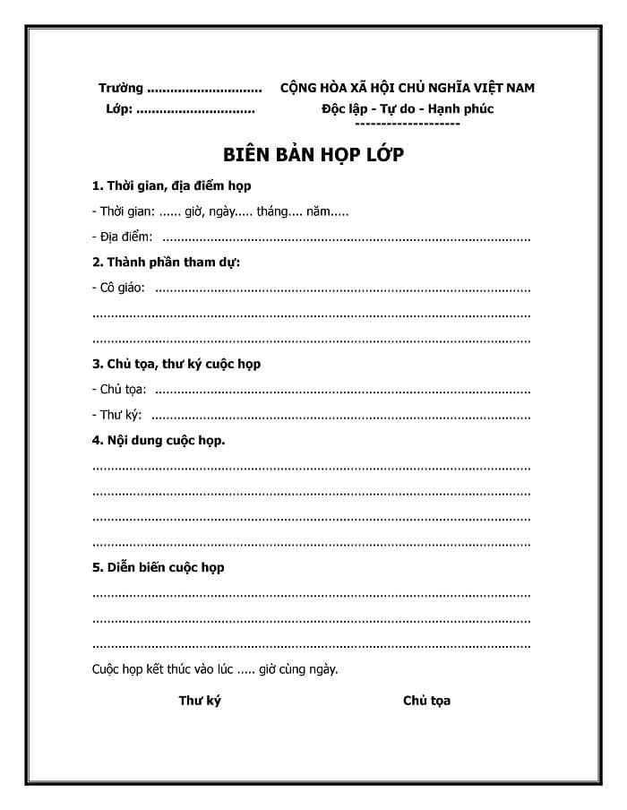
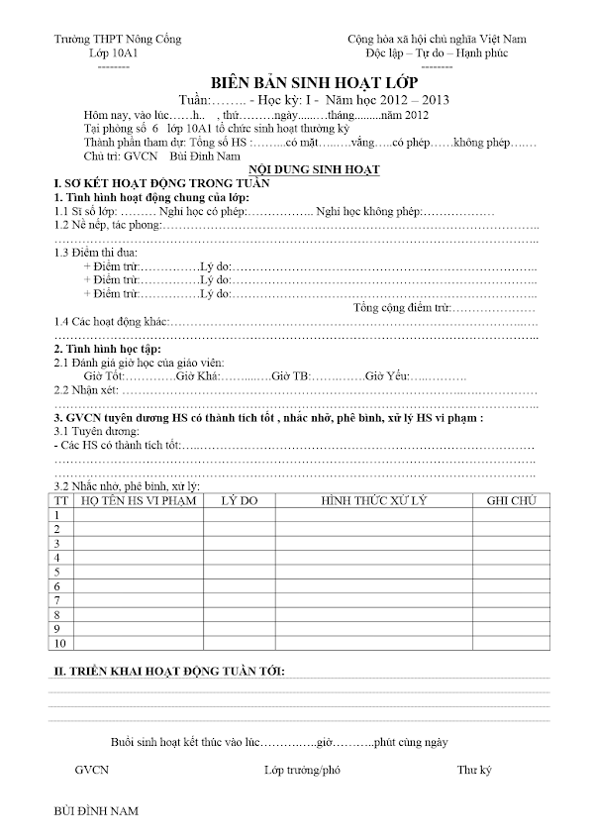

Slide 5
Hãy sắp xếp lại nội dung biên bản dưới đây:
tên
Phần kết thúc ghi tên, chữ kí của những người có trách nghiệm.
Phần mở đầu ghi quốc hiệu, tiêu ngữ (hoặc tên tổ chức), tên biên bản
Phần chính ghi thời gian, địa điểm, thành phần có mặt, nội dung sự việc

Slide 6


KHÁM PHÁ

Slide 7

Đề bài: Ghi lại biên bản một cuộc họp của tổ, lớp hoặc chi đội em.
Gợi ý:
1. Nhớ lại chủ đề, thời gian, địa điểm, thành phần tham dự, nội dung cuộc họp:
- Cuộc họp bàn việc gì?
- Họp vào lúc nào, ở đâu?
- Cuộc họp có những ai tham dự?
- Ai điều hành cuộc họp?
- Những ai phát biểu trong cuộc họp, nói điều gì?
- Kết luận của cuộc họp như thế nào?

Slide 8

Em chọn cuộc họp nào để viết biên bản? Cuộc họp làm việc gì?
Biên bản cuộc họp tổ/họp lớp/ họp chi đội.
Cuộc họp bàn chuẩn bị thi Olympic giữa các tổ.
Cuộc họp bàn việc chuẩn bị chào mừng ngày Nhà giáo Việt Nam 20/11.

Slide 9
Cuộc họp diễn ra lúc nào?
Ở đâu?
Cuộc họp vào lúc 16h30 chiều thứ sáu tại phòng học lớp 5A

Slide 10
Cuộc họp có những ai tham dự?
Cuộc họp có các thành viên của lớp
Cô giáo chủ nhiệm

Slide 11
Ai điều hành cuộc họp?
Lớp trưởng điều hành cuộc họp

Slide 12
Những ai nói trong cuộc họp, nói điều gì?
Các thành viên trong tổ nói ra ý kiến về việc chuẩn bị các kiến thức, phân công người thi.
Các bạn trong lớp tham gia thảo luận chuẩn bị cho chương trình văn nghệ

Slide 13
Kết luận cuộc họp như thế nào?
Các thành viên trong tổ / lớp thống nhất các ý kiến đề ra.

Slide 14
Phần mở đầu: quốc hiệu, tiêu ngữ, tên biên bản.
Thời gian, địa điểm
Dàn ý của một biên bản:
Thành phần tham dự
Phần chính :
Đoàn chủ tịch, ban thư kí (nếu có)
Nội dung cuộc họp.
Phần kết thúc: chữ kí của chủ trì cuộc họp và thư kí.

Slide 15
LUYỆN TẬP
THỰC HÀNH

Slide 16
2. Sắp xếp các ý theo thứ tự, giống như dàn ý của bài văn.
3. Viết biên bản. Nhớ trình bày biên bản đúng quy định.
Em hãy trình bày nội dung chuẩn bị của mình về cuộc họp của tổ, lớp hoặc chi đội em.
Nội dung biên bản:
Cuộc họp bàn về nội dung gì? Diễn ra vào thời điểm nào? Những ai là người tham dự cuộc họp? Tên biên bản có thể đặt là gì?.....

Slide 17

Các con điền vào chỗ trống để hoàn thành biên bản dưới đây.

Slide 18

Cộng hòa xã hội chủ nghĩa Việt Nam
Độc lập - Tự do - Hạnh phúc
BIÊN BẢN HỌP LỚP
1. Thời gian: …………………………………………………
2. Địa điểm: ………………………………………………….
3. Thành phần tham dự:
- Cô ……………….…. - Giáo viên chủ nhiệm lớp.
- Toàn thể các bạn học sinh lớp ….….
4. Chủ tọa, thư kí cuộc họp
- Chủ toạ: Bạn………………….. (Lớp trưởng)
- Thư ký: Bạn……………………..

Slide 19
5. Nội dung cuộc họp:
- Bạn lớp trưởng điều khiển cuộc họp, yêu cầu cả lớp trao đổi, bàn bạc về việc làm thiếp chúc mừng nhân Ngày Quân đội Nhân dân Việt Nam.
- Tập thể lớp thảo luận:
+ Bạn ….: nên phân công cho các tổ chuẩn bị vật liệu, thống nhất thời gian để cùng nhau làm.
+ Bạn .....: Tổ 1 chuẩn bị giấy bìa cứng, giấy màu; tổ 2 chuẩn bị hộp màu, bút chì; tổ 3 chuẩn bị kéo, kim tuyến,…
+ Bạn .....: ………….
- Cô giáo chủ nhiệm phát biểu ý kiến: Cảm ơn cả lớp đã có ý tưởng rất hay. Cô chúc cả lớp sớm có được những sản phẩm đầy ý nghĩa.
Biên bản kết thúc vào lúc 10 giờ 15 phút cùng ngày.
Thư kí Chủ tọa
……………………… ………………..

Slide 20
CHÚC CÁC CON CHĂM NGOAN HỌC GIỎI.

